Slide 1


Análisis Global de Suicidios 1985–2015
Usando tonos Reds_r
Informe Estadístico y Exploratorio
Presentación Final
Alejandro Ellakuria
5/12/25

Slide 2
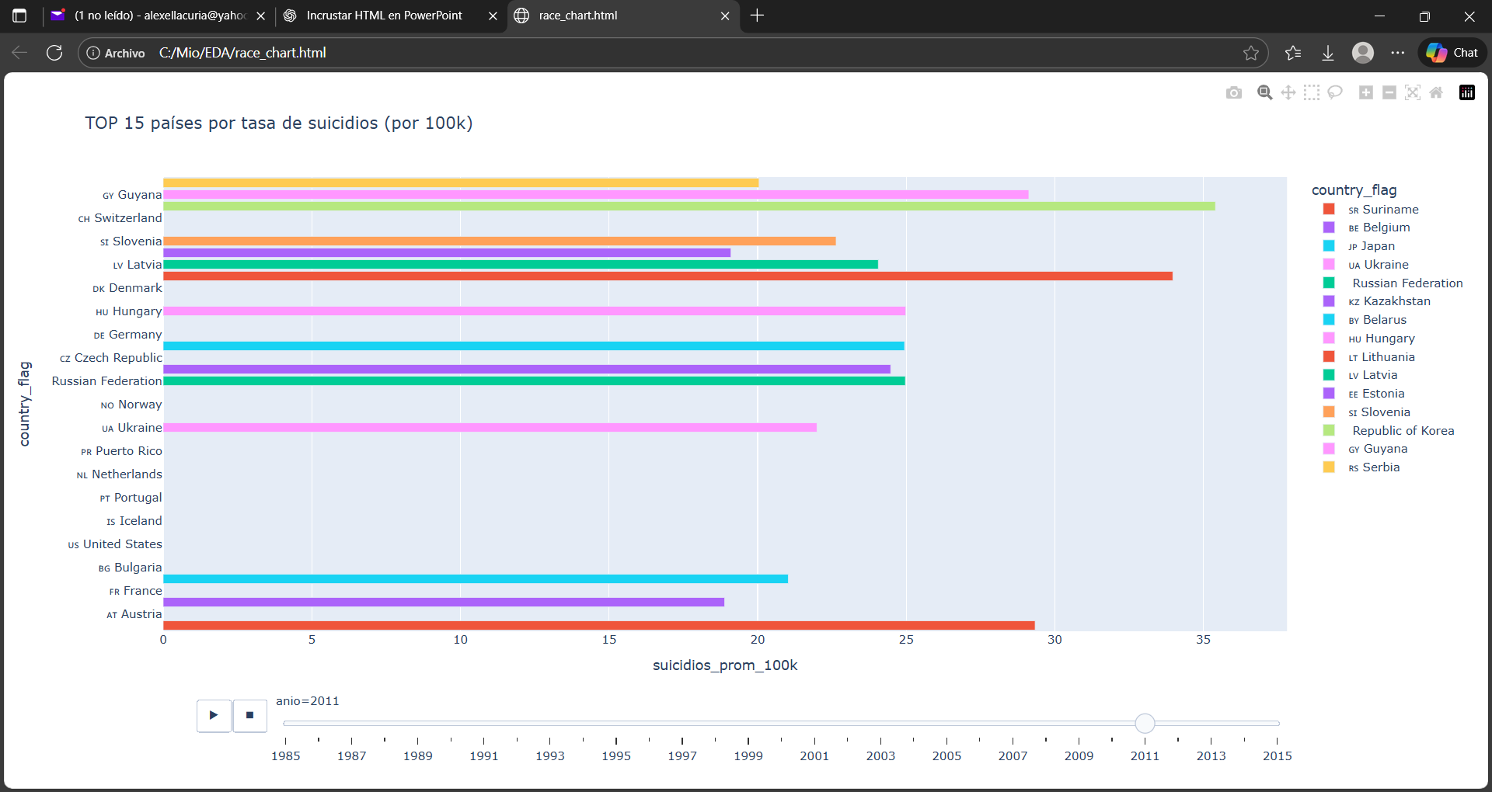
Tasa de suicidios mundial
Usando tonos Reds_r

Slide 3
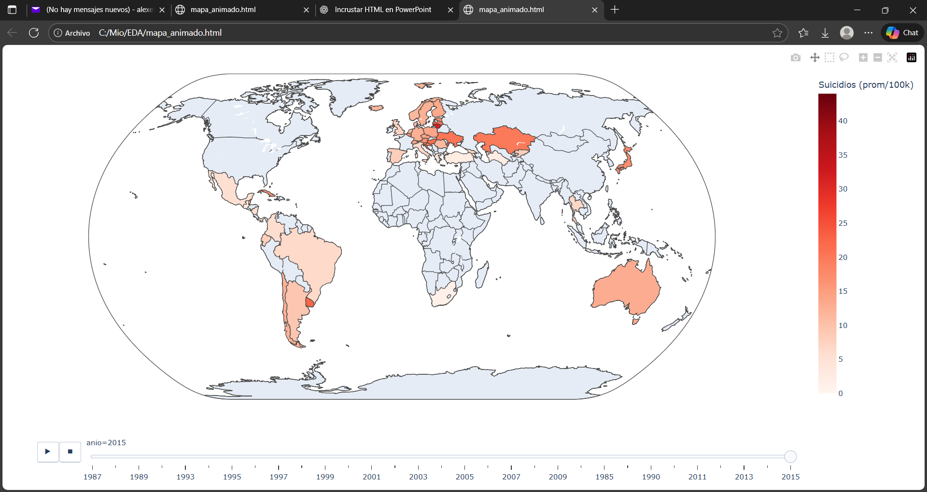
Tasa de suicidios mundial
Usando tonos Reds_r

Slide 4
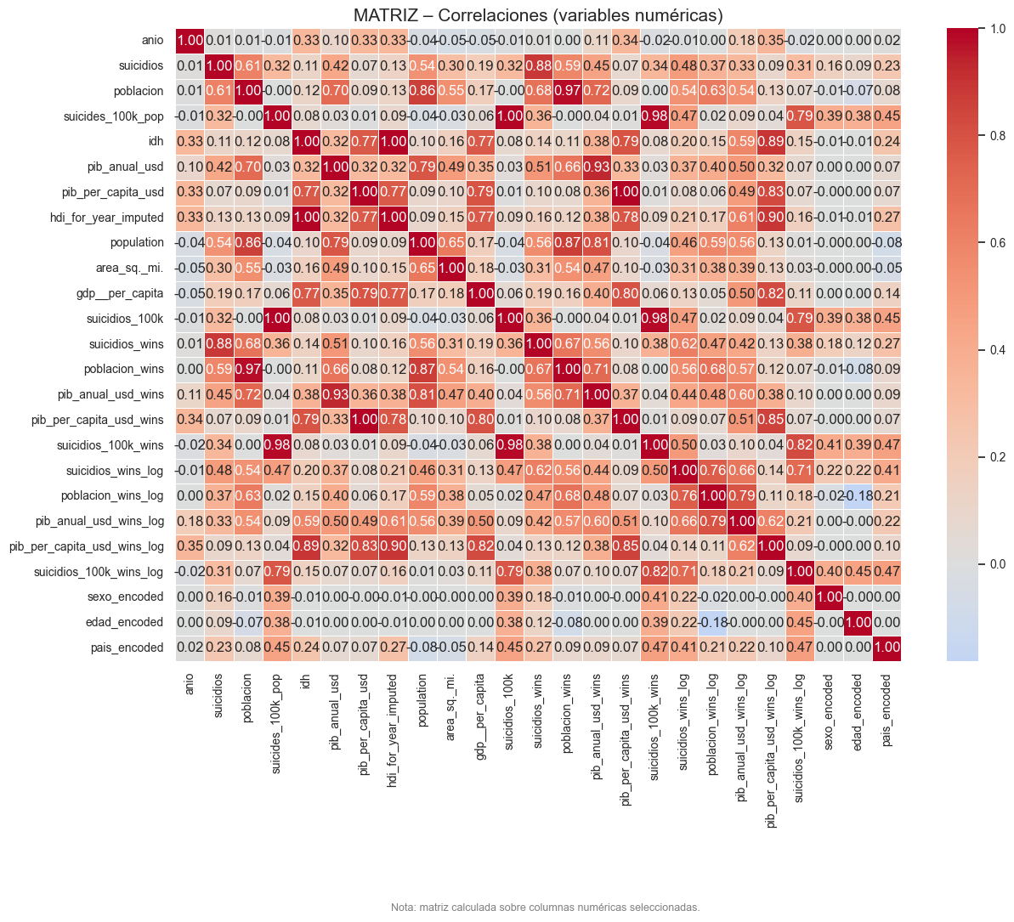
Matriz de correlación
Usando tonos Reds_r

Slide 5
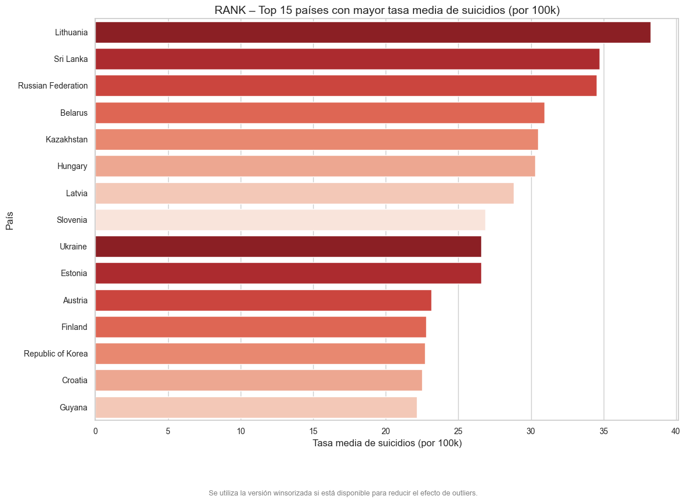
Top 15 paises
Usando tonos Reds_r

Slide 6
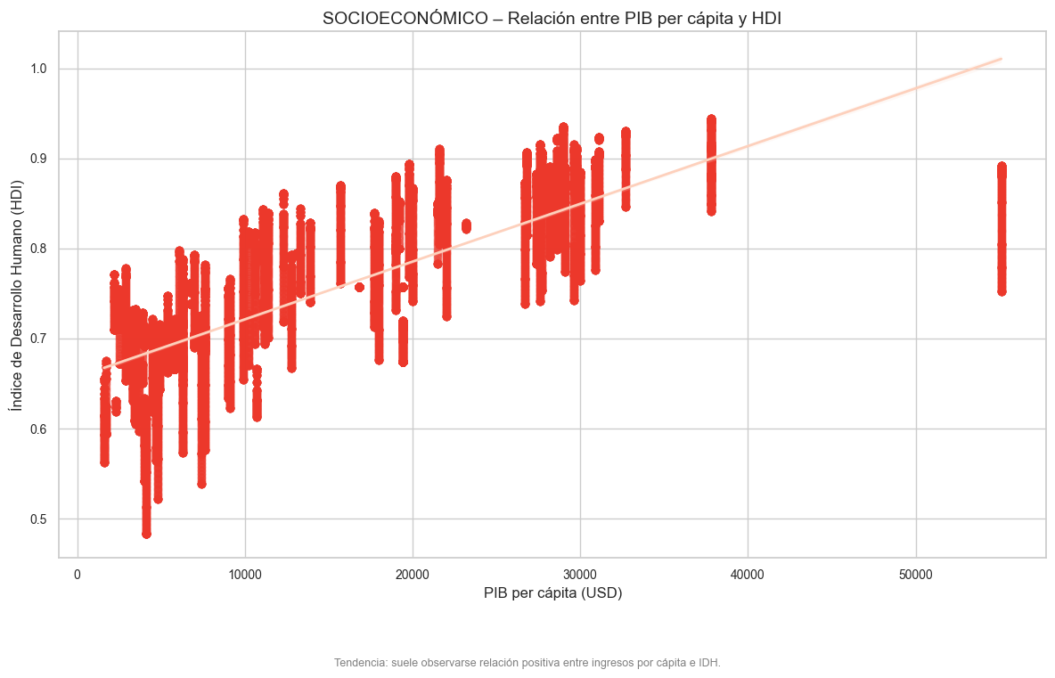
Relación entre PIB-HDI
Usando tonos Reds_r

Slide 7
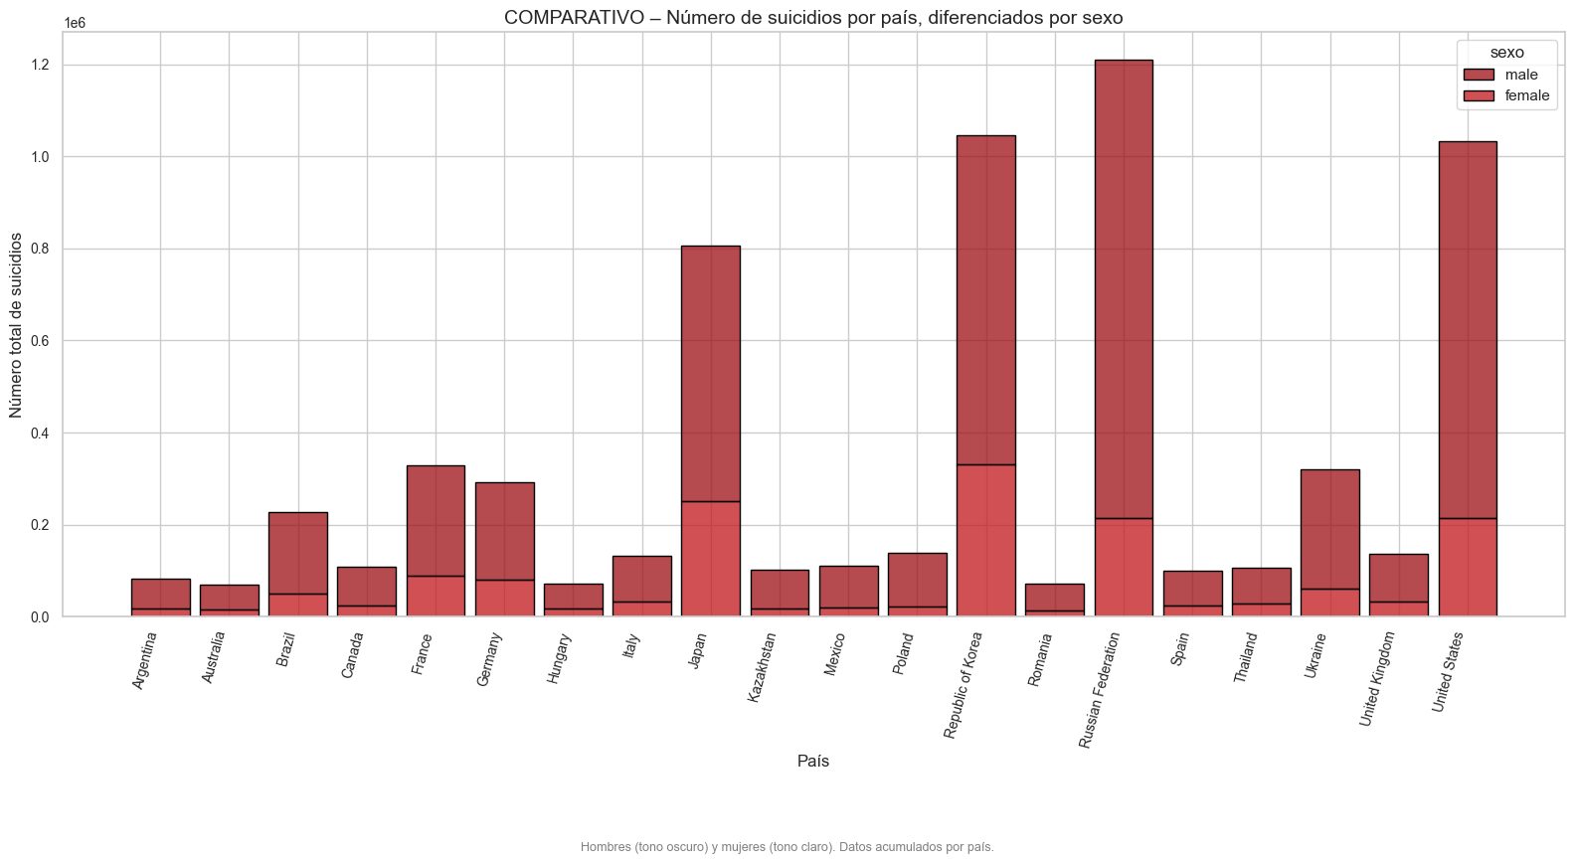
Suicidios H/M por Top 15
Usando tonos Reds_r

Slide 8
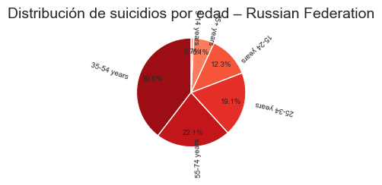
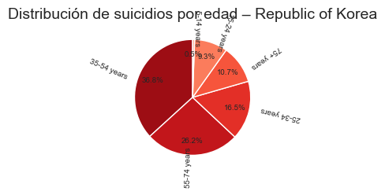
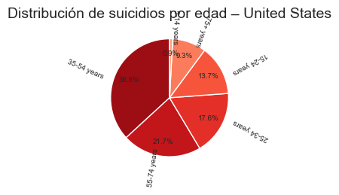
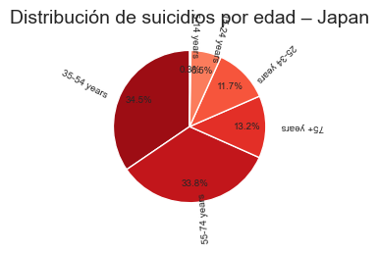
Ratios de suicidios por pais

Slide 9
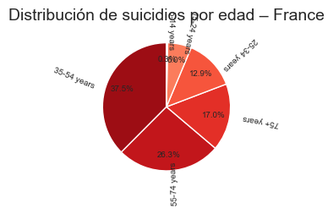
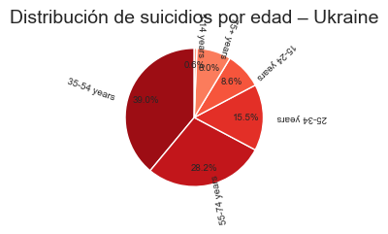
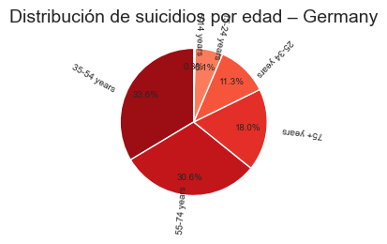
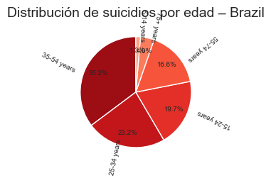
Ratios de suicidios por pais

Slide 10
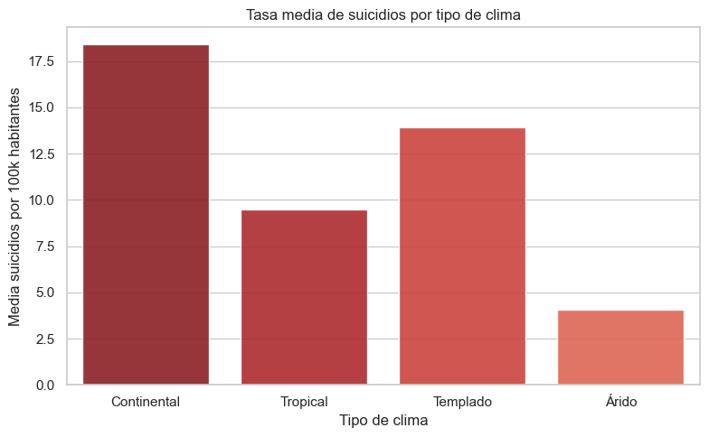
Ratios de suicidios vs clima

